Slide 1


Slide 2
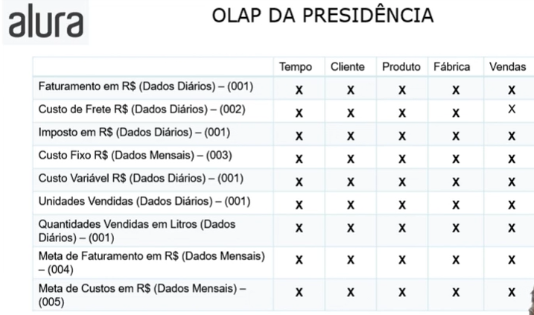
Indicadores

Slide 3
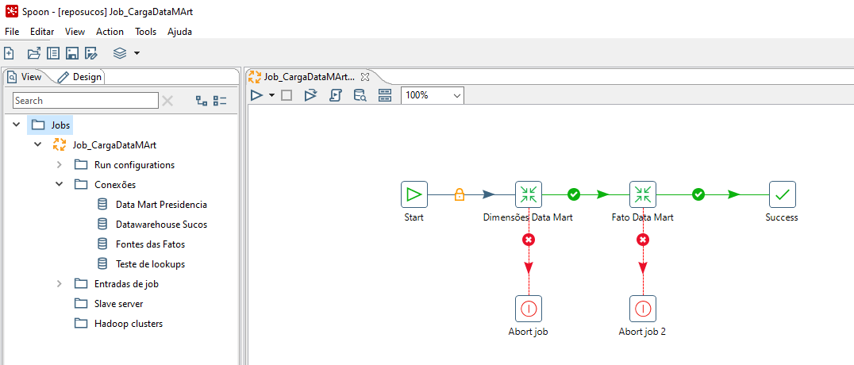
Job Carga DW - Data Mart

Slide 4
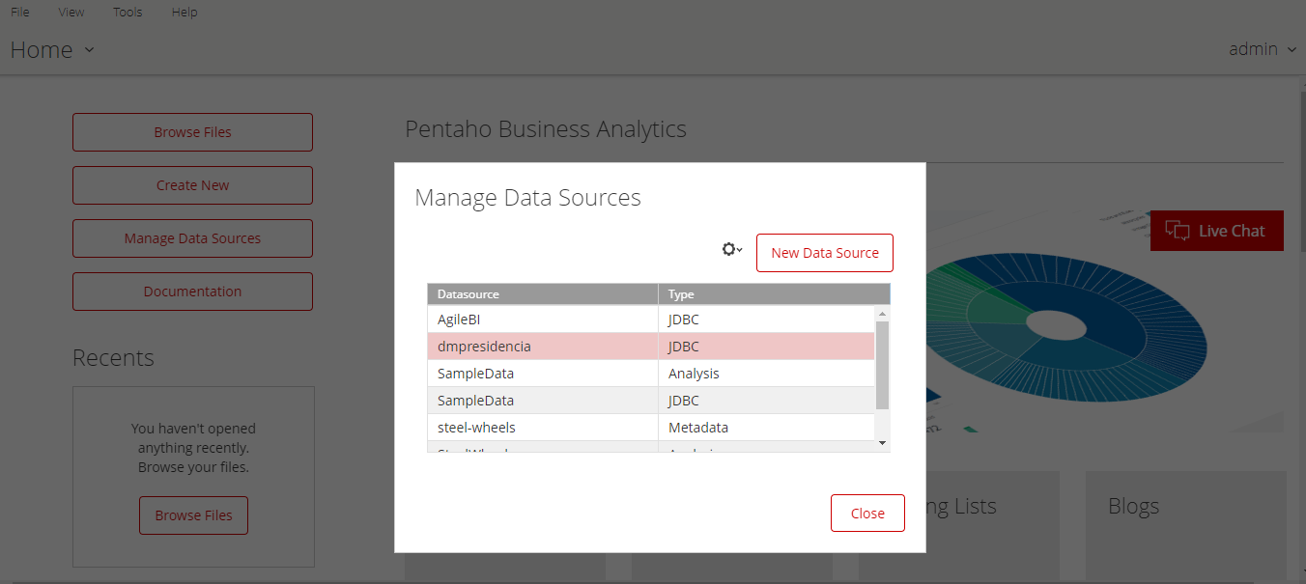

Slide 5
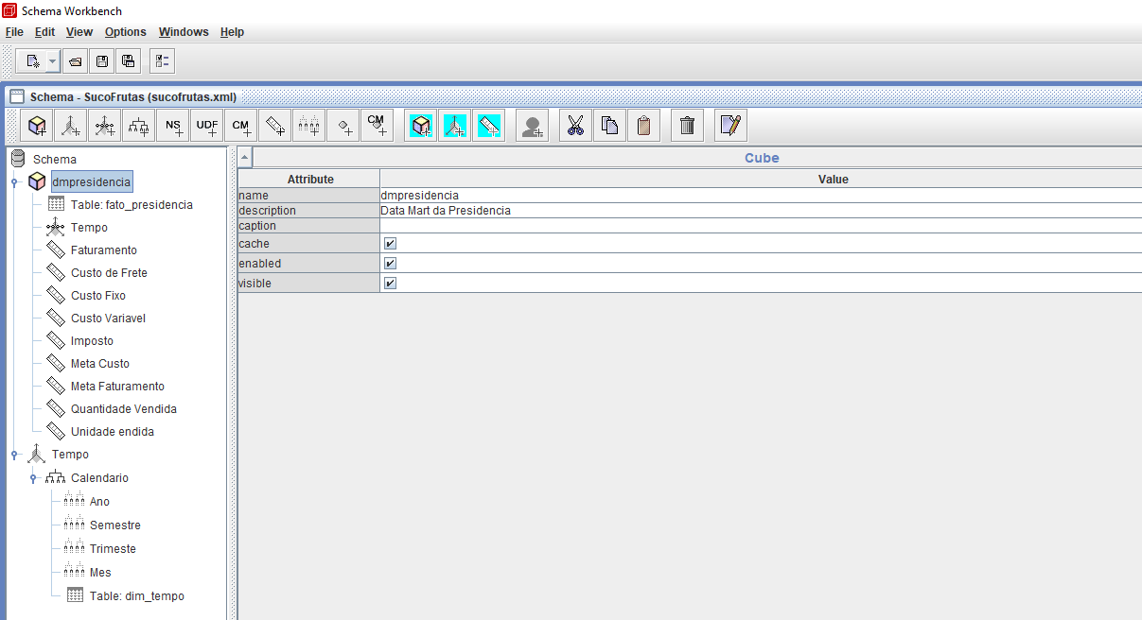
Schema Workbench

Slide 6
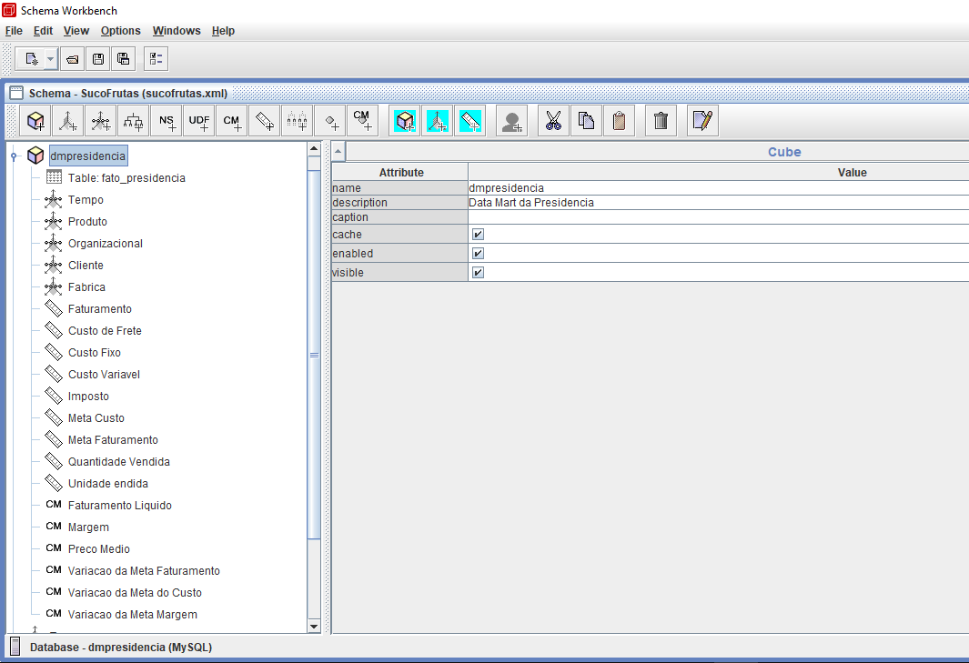
Schema Workbench

Slide 7
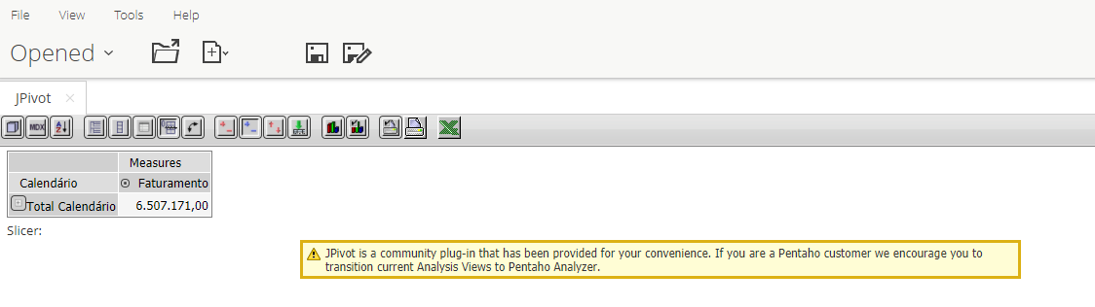
JPivot

Slide 8
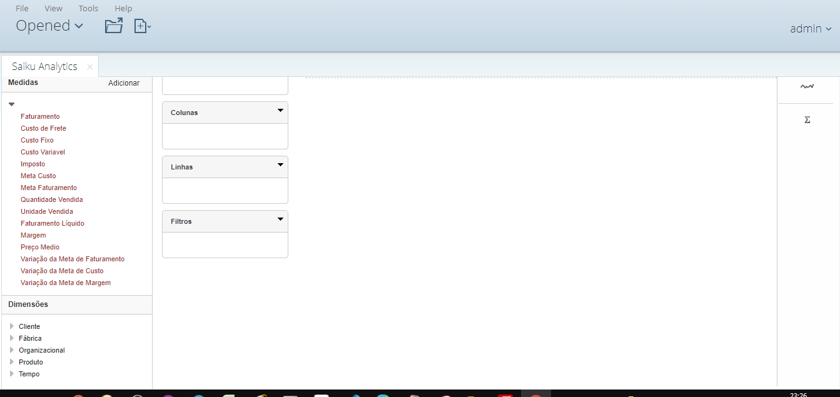
Saiku Analytics

Slide 9
MDX _ Indicadores
Faturamento Liquido
[Measures].[Faturamento Liquido]-[Measures].[Custo Fixo]-[Measures].[Custo Variavel]
Margem
[Measures].[Faturamento Liquido]-[Measures].[Custo Fixo]-[Measures].[Custo Variavel]
Preço Médio
[Measures].[Faturamento]/[Measures].[Quantidade Vendida]
Variação da Meta de Faturamento
(([Measures].[Faturamento Liquido]/[Measures].[Meta Faturamento])-1)*100
Variação da Meta de Custo
((([Measures].[Custo Fixo]+[Measures].[Custo Variavel])/[Measures].[Meta Custo])-1)*100
Variação da Meta de Margem
((([Measures].[Margem])/([Measures].[Meta Faturamento]-[Measures].[Meta Custo]))-1)*100

Slide 10
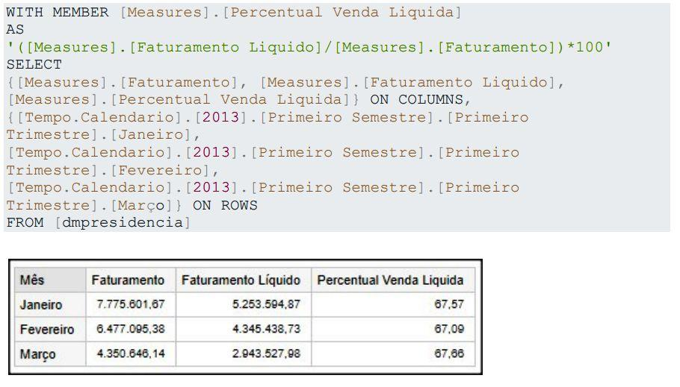
MDX

Slide 11
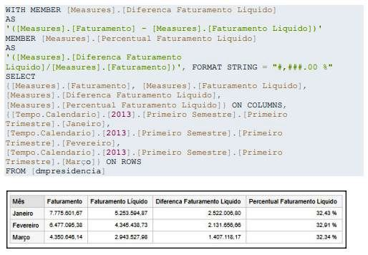
MDX – Diferença Faturamento Liquido

Slide 12
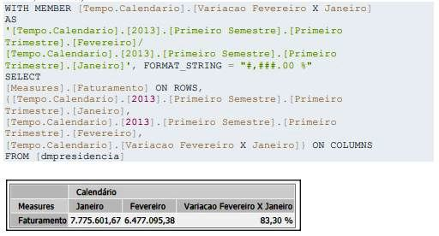
MDX – Variação Fev x Jan

Slide 13
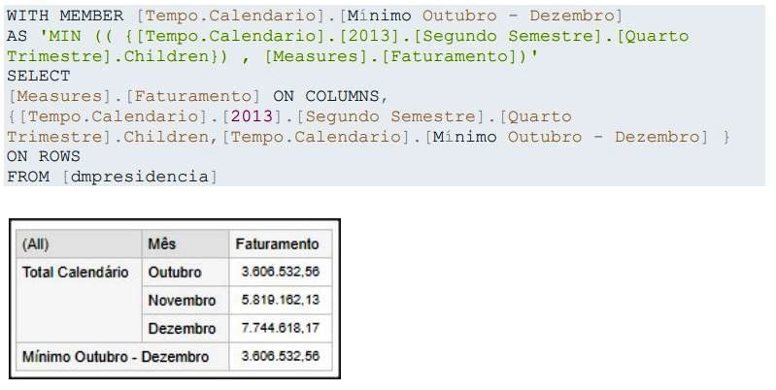
MDX

Slide 14
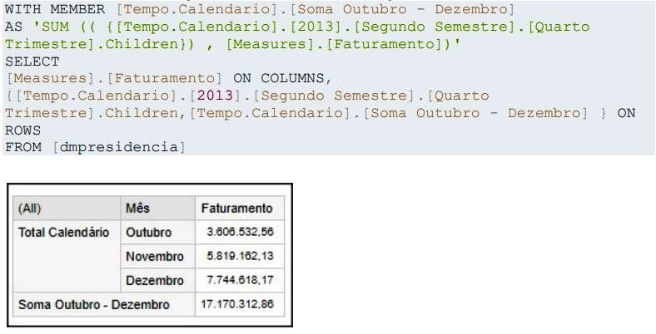
MDX

Slide 15
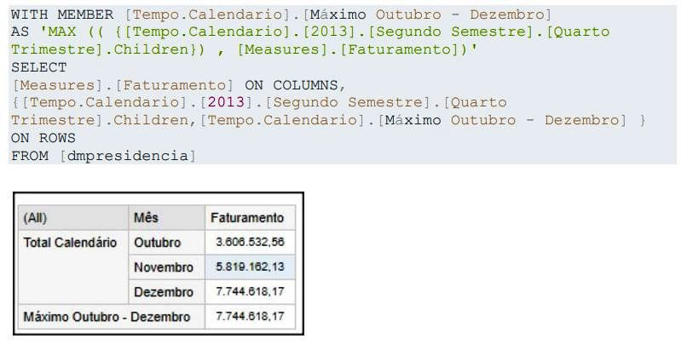
MDX

Slide 16
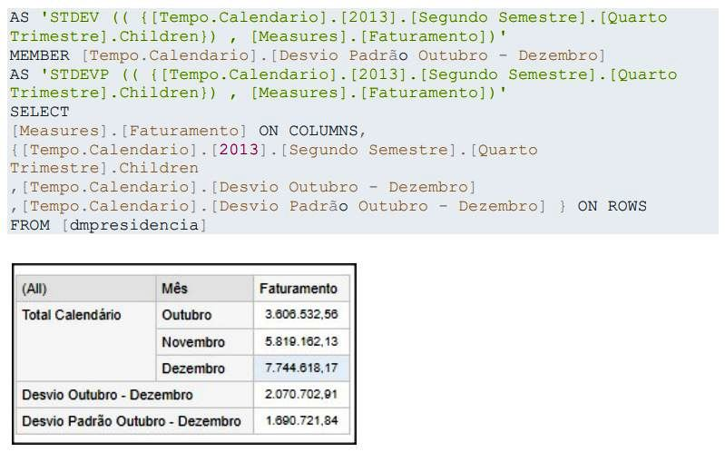
MDX

Slide 17
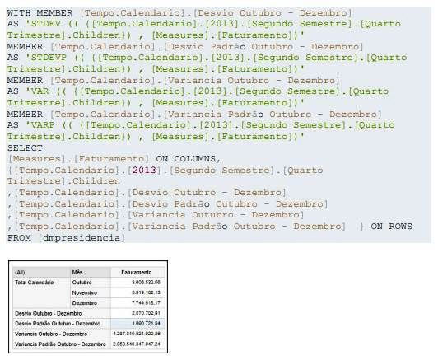
MDX

Slide 18
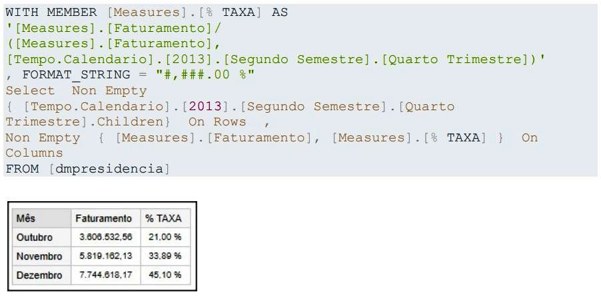
MDX

Slide 19
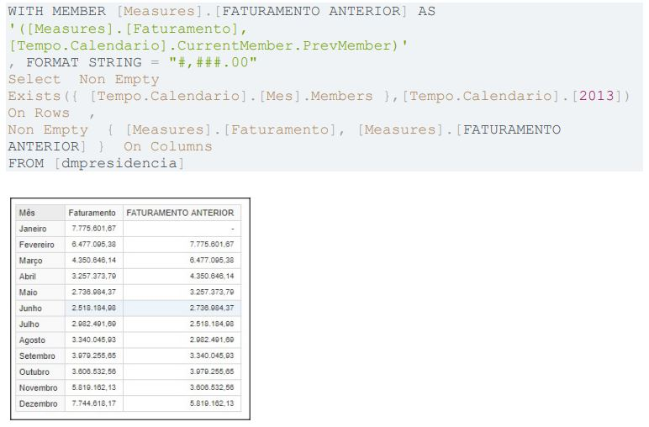
MDX

Slide 20
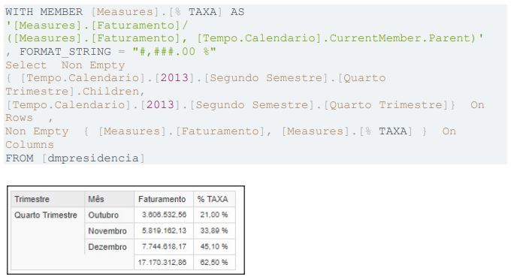
MDX

Slide 21
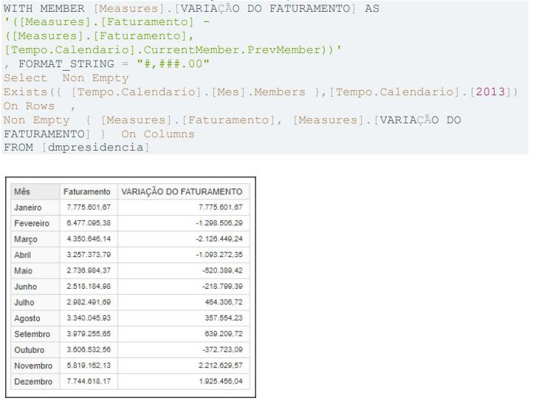
MDX

Slide 22
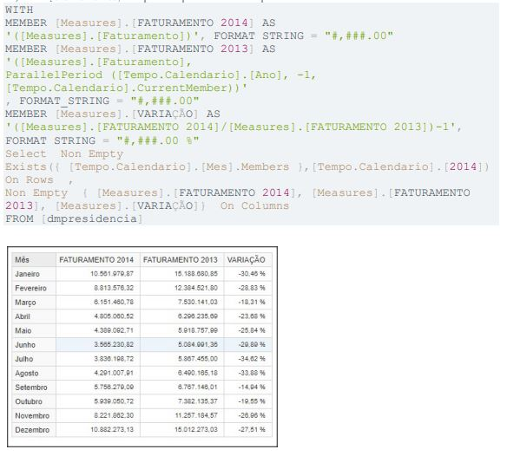
MDX

Slide 23
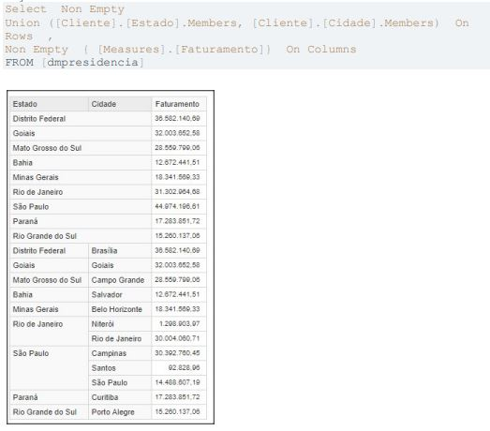
MDX

